Slide 1

14to. Encuentro del Grupo de Washington sobre Estadísticas de la Discapacidad
“ Proyecto de Cuestionario para Prueba Piloto sobre 2ª Encuesta Nacional de Personas con Discapacidad”
Buenos Aires, Argentina
8, 9 y 10 de Octubre de 2014
Lic. Roxana B. Cuevas
Dirección Nacional de Estadísticas Sociales y de Población

Slide 2
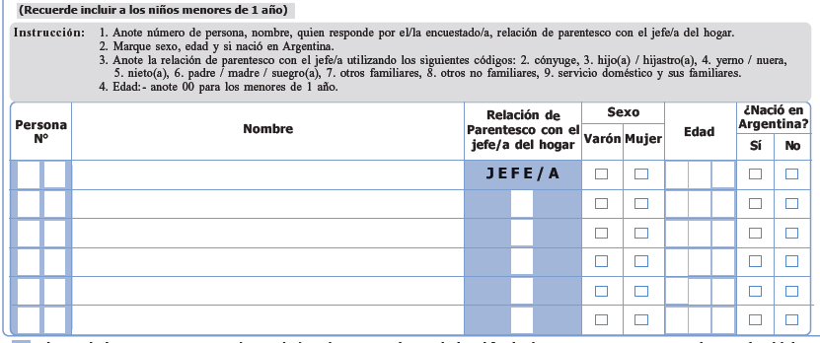
Lista de personas del hogar

Slide 3
Bloque de detección de Personas con Dificultad (aún en trabajo):
- falta definir set de niños con discapacidad
- faltan definir filtros de edad
falta definir la utilización completa de set largo de WG + otras preguntas solicitadas por organismos o bien un mix
falta definir el corte en gradientes para PCD o no

Slide 4
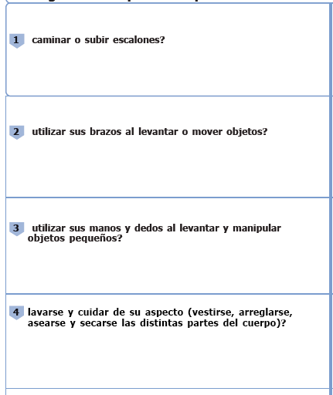
¿Alguna de las personas que mencionó en la lista tiene dificultad para...
Categorías de respuesta:
No puede hacerlo
Tiene mucha dificultad
Tiene alguna dificultad
No tiene dificultad

Slide 5
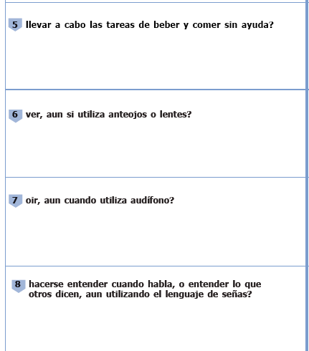
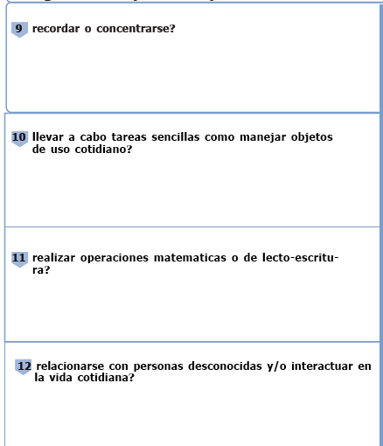

Slide 6
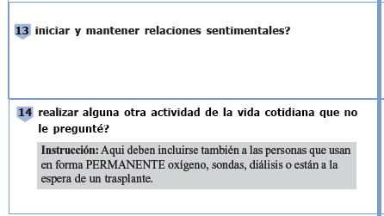

Slide 7
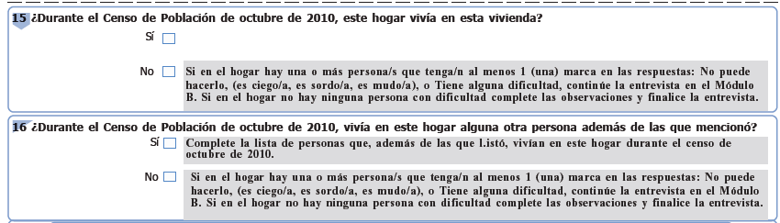
Detección de falsos positivos y negativos

Slide 8
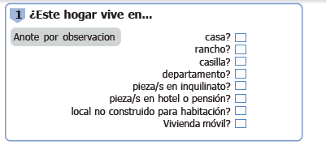
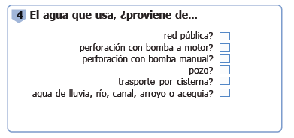
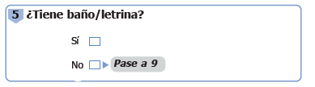
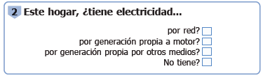
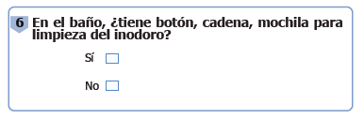
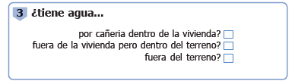
Características Habitacionales del hogar

Slide 9
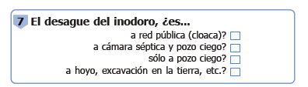
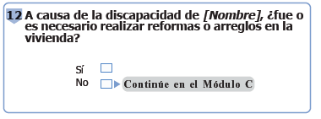

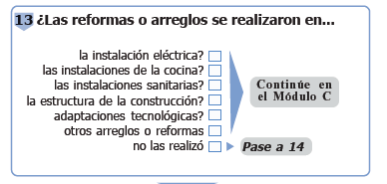
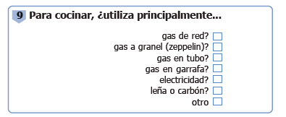
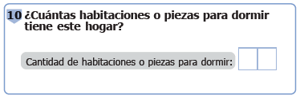
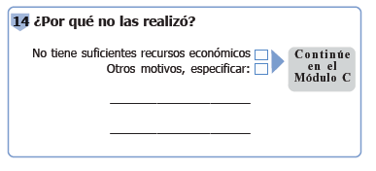
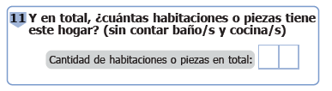
Características Habitacionales del hogar

Slide 10
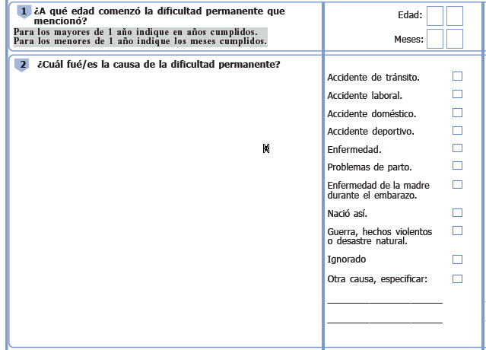
Edad de origen y causa de la dificultad

Slide 11
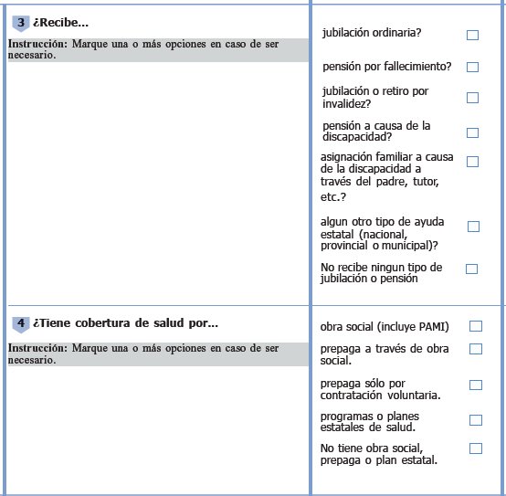
Seguridad social

Slide 12
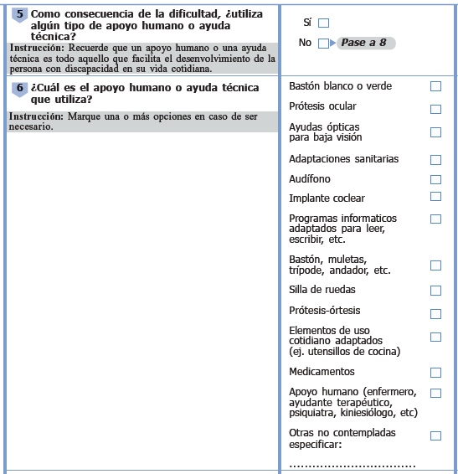
Apoyos o ayudas técnicas

Slide 13
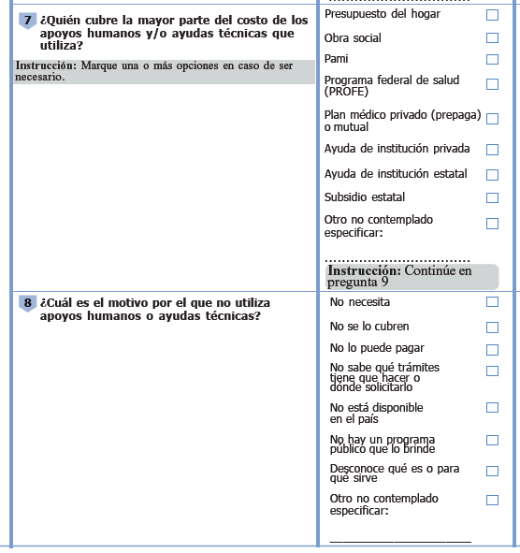
Apoyos o ayudas técnicas

Slide 14
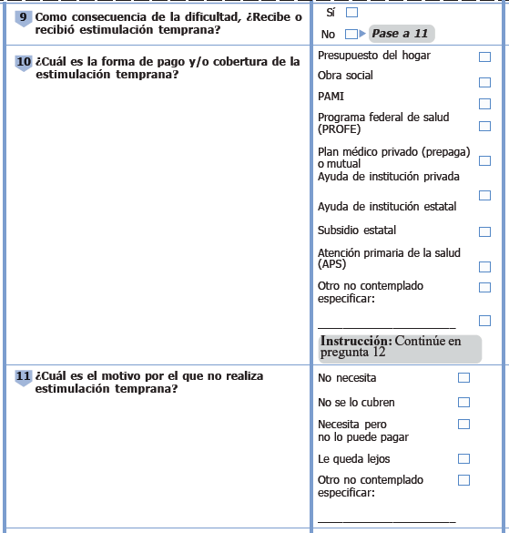
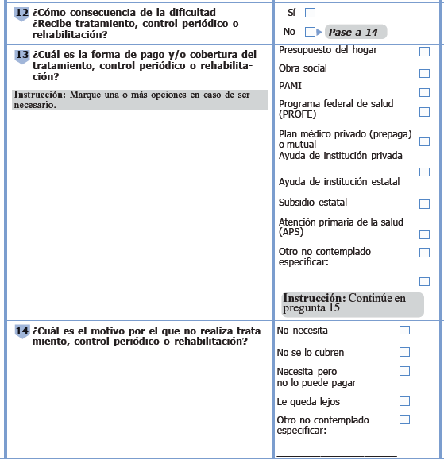
Estimulación temprana y rehabilitación

Slide 15
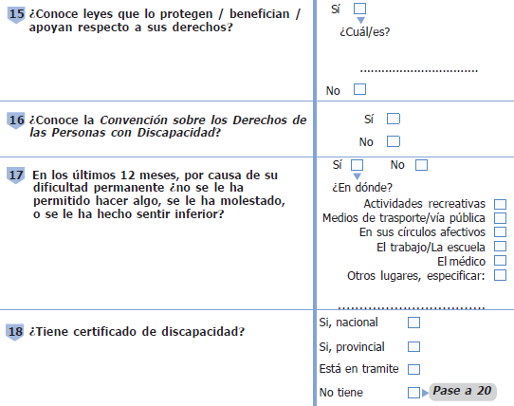
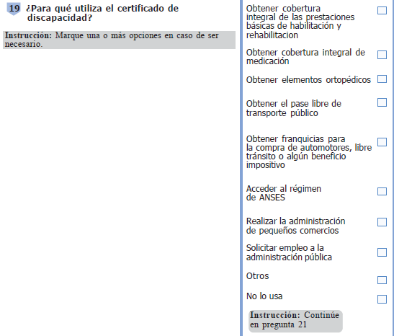
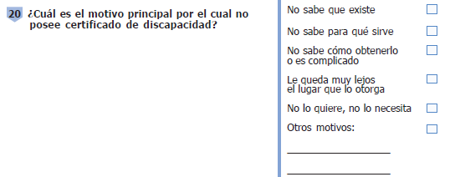
Conocimiento jurídico y discriminación

Slide 16
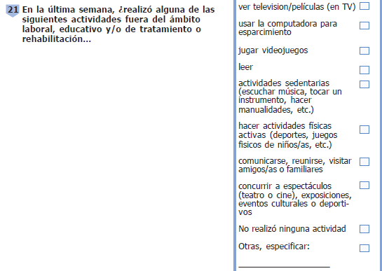
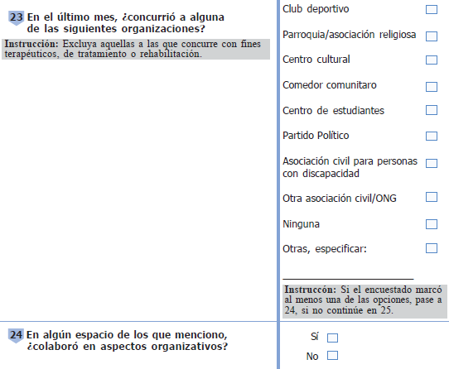
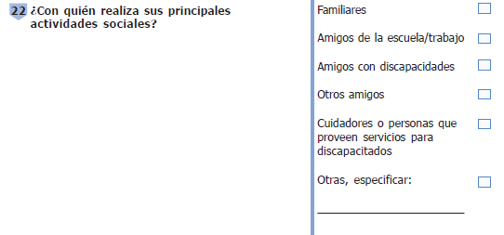
Ocio, esparcimiento y participación
A partir de aquí indague acerca de cada una de las personas de 3 años o más

Slide 17
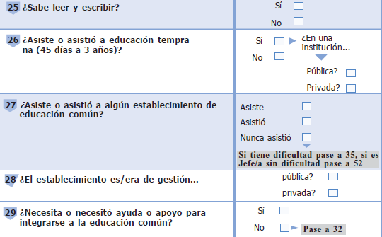
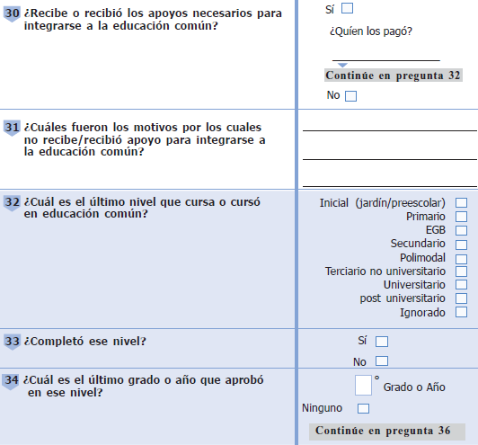
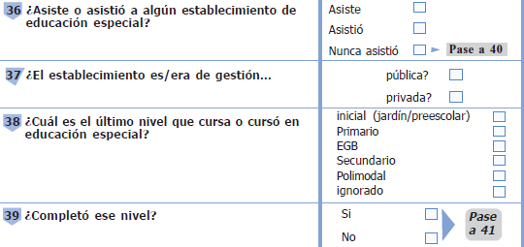
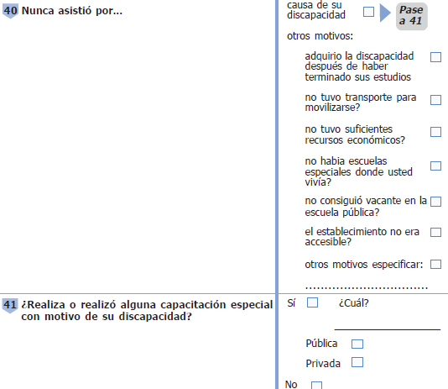
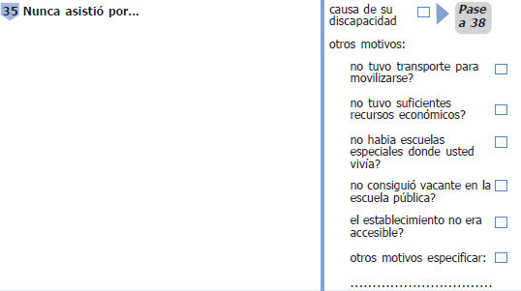
Educación (siguen los de 3 años y más)

Slide 18
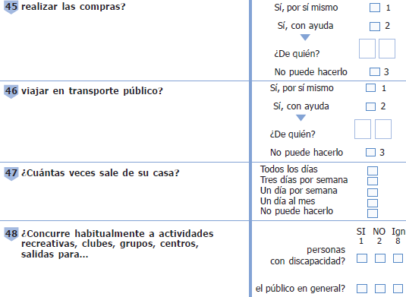
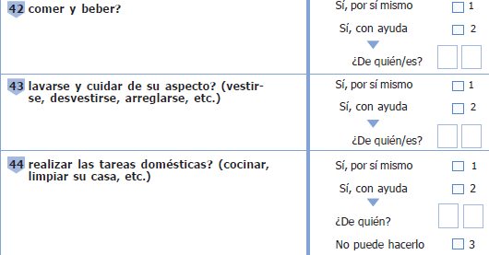
Autovalimiento (definir el filtro de edad)

Slide 19
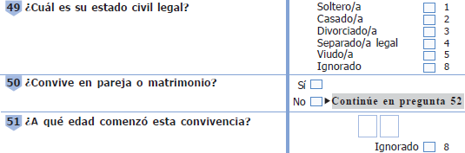
Situación conyugal (12 años y más)

Slide 20
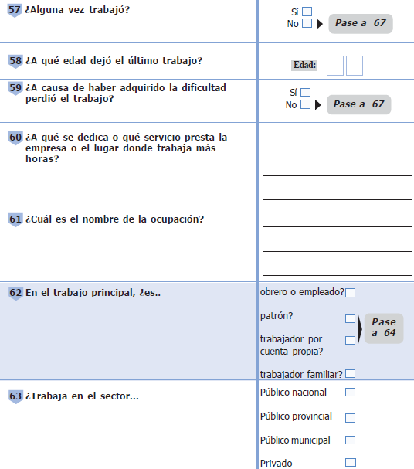
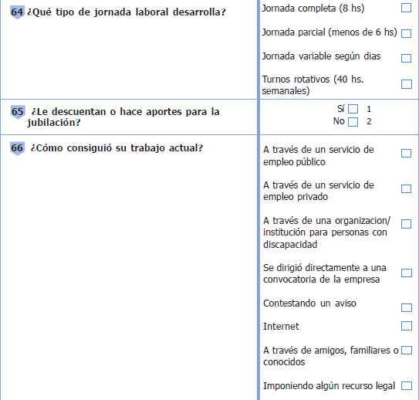
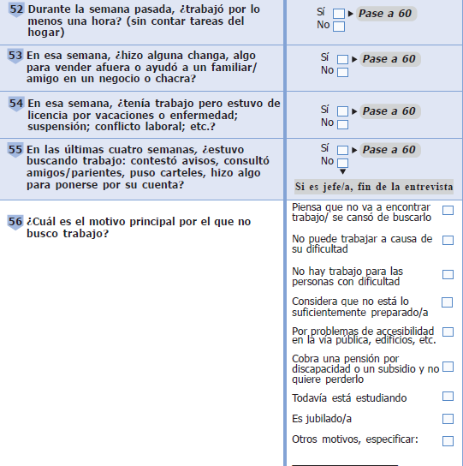
Ocupación

Slide 21
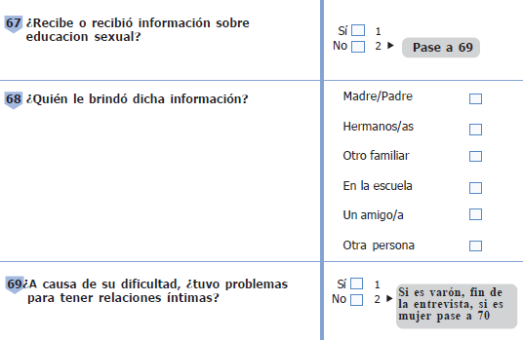
Sexualidad (a definir la ubicación del bloque temático)

Slide 22
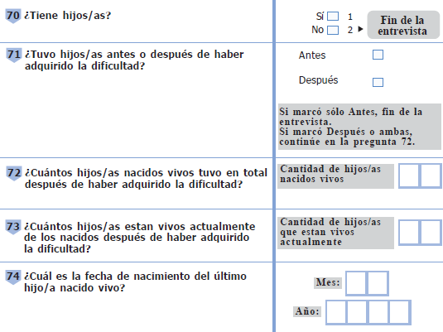
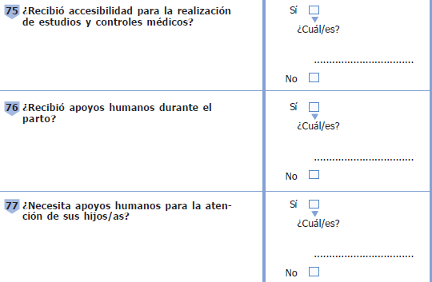
Fecundidad
A partir de aquí contestan las mujeres con dificultad permanente de 12 años o más

Slide 23
Muchas Gracias

